Slide 1
শুভেচ্ছা
স্বাগতম
।

Slide 2
পরিচিতি নাম-পিংকি পাল সহকারি শিক্ষক(ব্যবসায় শিক্ষা) গাজীপুর হাই স্কুল এন্ড কলেজ চুনারুঘাট,হবিগঞ্জ ।

Slide 3
পাঠ পরিচিতি শ্রেনি- নবম বিষয়- হিসাব বিজ্ঞান অধ্যায়ের নাম – দু’তরফা দাখিলা পদ্ধতি । সময়-৬০ মিনিট শিক্ষার্থীর সংখা -২৭

Slide 4
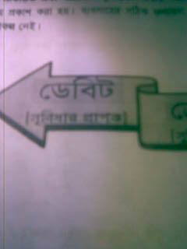
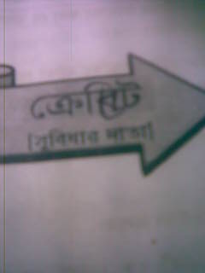
১।একটি লেনদেনের সাথে কয়টি পক্ষ জড়িত থাকে ? ২।সুবিধা গ্রহণ কারীকে কি বলে ?

Slide 5
শিখনফলঃএই পাঠ শেষে শিক্ষার্থীরা –
১।দু’তরফা দাখিলা পদ্ধতির ধারণা সংজ্ঞায়িত করতে পারবে ।
২।দু’তরফা দাখিলা পদ্ধতির বৈশিষ্ট বর্ণনা করতে পারবে।
৩।লেনদেনে জড়িত দু’টি পক্ষ-ডেবিট ও ক্রেডিট পক্ষ সনাক্ত করতে পারবে ।

Slide 6
পাঠ পরিকল্পনা
ক্রম | ধাপ | কার্যক্রম | সময় | উপকরন
১। | প্রস্তুতি | কুশল বিনিময় ,শ্রেনি বিন্যাস ও পাঠ ঘোষণা | ৫মিনিট | ডি সি ও চক-বো- র্ড
 | শিখন -১ | ছবি,আলোচনা ওদলীয় কাজ | ৫ মি
২। | শিখন-২ | জোড়ায় কাজ | ১৫ মি
 | শিখন-৩ | একক +দলীয় কাজ | ১৫ মি
৩। | মূল্যায়ণ | সৃজনশীল প্রশ্ন | ১৫মি
৪। | বাড়ির কাজ | প্রশ্ন- | ৫মি

Slide 7
দাতা ও গ্রহীতা

Slide 8
নিচের চিত্র গুলো লক্ষ্য কর
লেনদেন
খতিয়ান
হিসাবের বই
জাবেদা

Slide 9
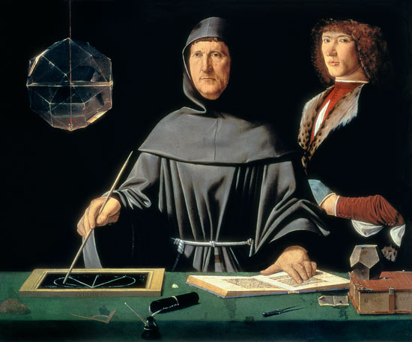

Slide 10
দলীয় কাজ-
প্রশ্ন- ১।দু’তরফা দাখিলা পদ্ধতির জনক কে ?
২।লেনদেনের দ্বৈত সত্ত্বা বলতে কি বোঝ ?
জোড়ায় কাজ-
প্রশ্ন-
১।দু’ তরফা দাখিলা হিসাব পদ্ধতির প্রকৃতি ব্যাখ্যা কর।
২।রহিমের ছেলে মারা গেল- এটা কি একটি
লেনদেন?ব্যাখা কর ।

Slide 11
মূল্যায়ন-
দ্বৈত সত্ত্ব
দাতা ওগ্রহীতা
ডেবিট ও ক্রেডিট করা
সমান অংকের আদান-প্রদান
সামগ্রিক ফলাফল
১। দু’তরফা দাখিলা হিসাব পদ্ধতির বৈশিষ্ট কয়টি ?
২। ডেবিট দিকের যোগফল ক্রেডিট দিকের যোগফলের সমান কেন ?
Notes:
তশি

Slide 12
বাড়ির কাজ
রামকে বেতন প্রদান-৩,০০০ টাকা
মাল ক্রয় ২,০০০০ টাকা।
ব্যাংকে জমা প্রদান-২,০০০ টাকা ।
উপরোক্ত লেনদেন গুলো হতে দু’তরফা দাখিলা হিসাব পদ্ধতির নীতি অনুসারে ডেবিট ও ক্রেডিট নির্ণয় কর ।

Slide 13
ধন্যবাদ

